Slide 1
Наша 1С
Чем она лучше других ИС?

Slide 2

Введение
Здравствуйте, уважаемые пользователи! Сегодня мы познакомимся с информационной системой 1С, одной из самых популярных программ для автоматизации учета и управления в российских компаниях.

Slide 3

Преимущества использования нашего 1С
- Интуитивно понятный интерфейс: Пользовательский интерфейс позволяет быстро освоить программу.
- Гибкость и адаптивность: Возможность настройки под конкретные бизнес-процессы. - Поддержка различных отраслей:
Программные решения подходят для сферы торговли, услуг, производства и многих других.

Slide 4

Описание нашей системы
Наша система направлена на автоматизацию интернет-магазина строительных товаров

Slide 5
Справочники
В нашей системе представлены такие справочники как: Заказ покупателя, клиенты, менеджеры, номенклатура, поступление заказов, реализация товаров, склады и отчеты(см. фото)

Slide 6
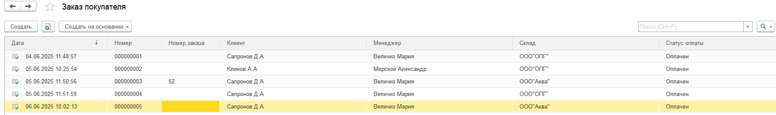
Заказ покупателя
В нашей системе в разделе « Заказ покупателя» вы можете заполнить следующие поля:
Номер, дата заказа
Клиент,менеджер
Склад,сумма(читается автоматически), статус оплаты
Товар,кол-во, цена

Slide 7
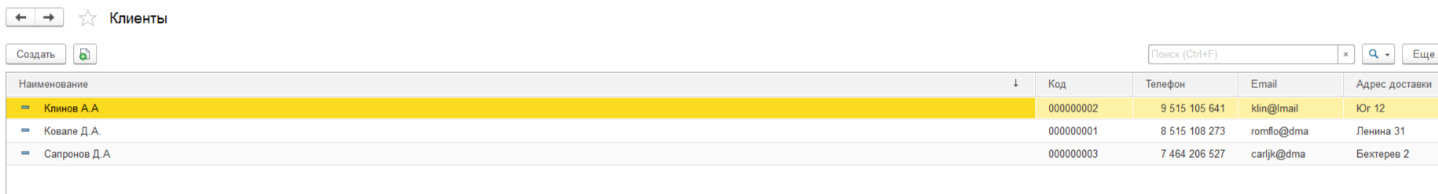
Клиенты
В этом справочнике вы можете добавить своих клиентов и данные о них:
Фио
Телефон
Email
Адрес

Slide 8
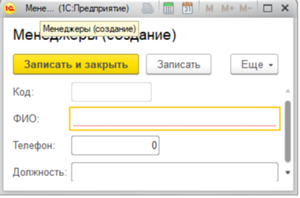
Менеджеры
Справочник « Менеджеры»
Доступно для заполнения информации:
ФИО
Телефон
Должность

Slide 9
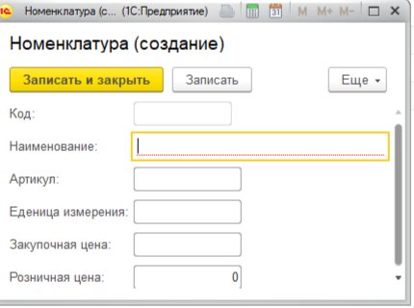
Номенклатура
В этом справочнике вы можете добавить все товары , которые есть у вас в магазине , а так же их артикул, ед.изм., закупочная цена, розничная цена.

Slide 10
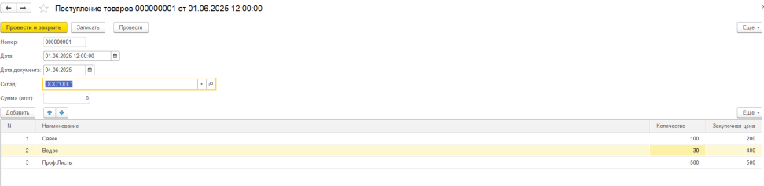
Поступление
Документ «поступление товаров» подразумевает собой привоз новых товаров на ваши склады.

Slide 11
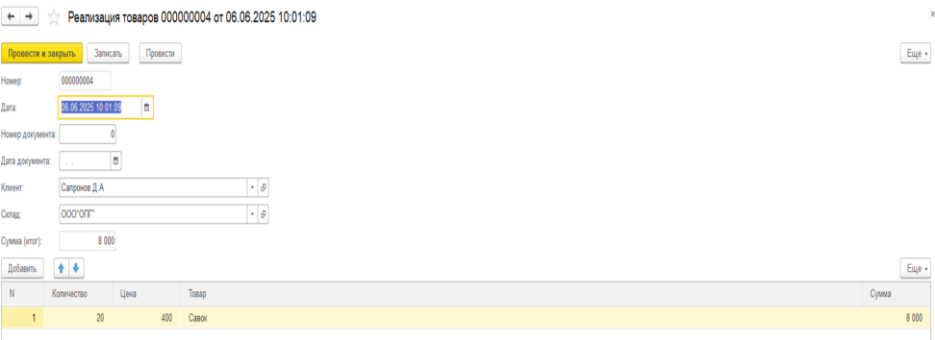
Реализация товаров
Реализация товаров ( продажа товаров), производится из «заказа покупателя» на основании выбранных им товаров

Slide 12
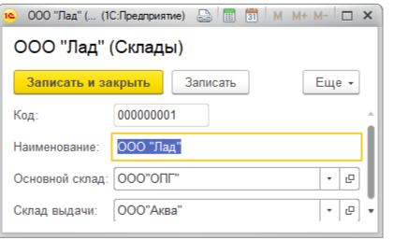
Склады
В этом справочнике вы можете добавить склады вашего магазина

Slide 13
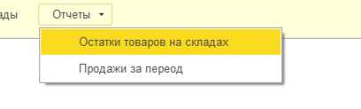
Отчеты
В нашей ИС представлены такие отчеты как: Остатки товаров на складах и продажа за период

Slide 14
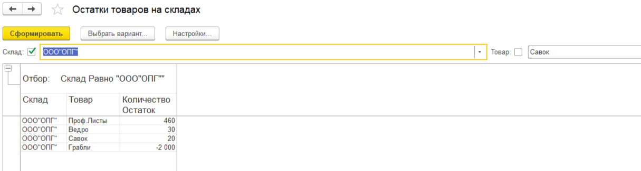
Отчет « Остатки товаров на складах»
В этом отчете находится информация сколько товаров и на каком складе осталось.

Slide 15
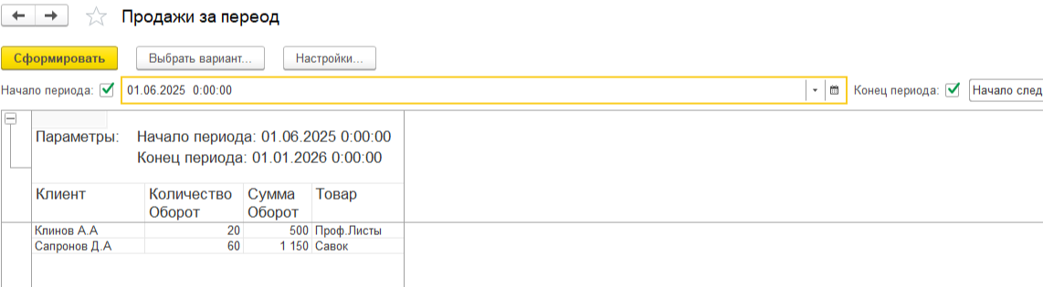
Отчет « Продажи за период»
Это отчет показывает продажи в выбранном периоде, учитывая клиента, товар, кол-во и сумму

Slide 16
Так почему же стоит выбрать именно нашу ИС????
В нашей системе представлено большое кол-во различных справочников, документов, отчетов. А так же возможность заходить в системы разным сотрудникам , при этом у каждого есть свои права на редактирование и просмотр 1С.

